Slide 1
상품관리 > 상품변경이력조회

Slide 2
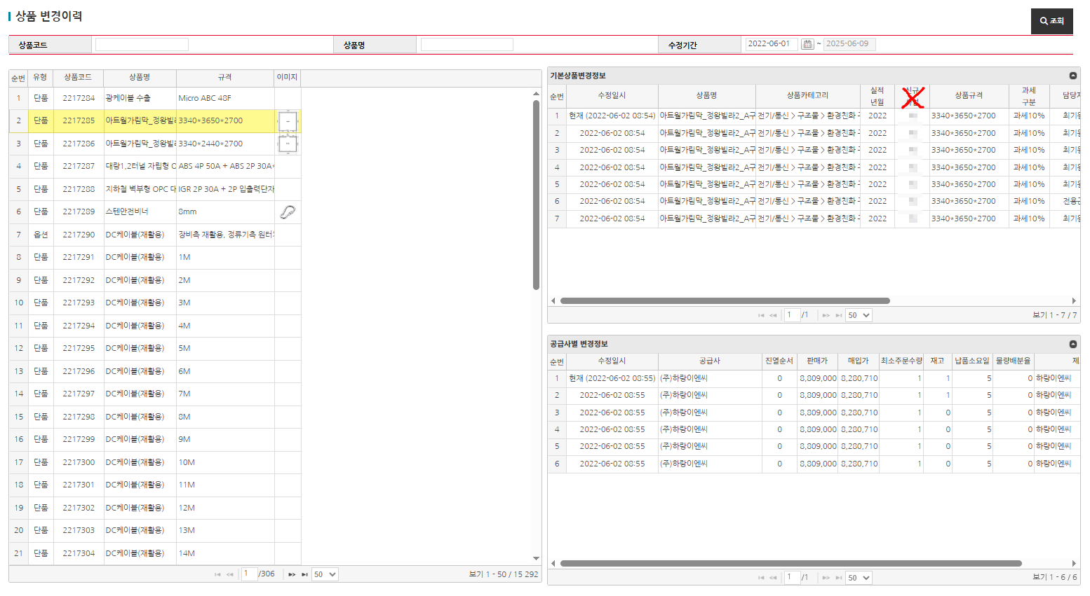
상품관리 – 상품변경이력조회
상품변경이력조회
NO. | Description
1 | 신규사업 (NEW_BUSI 컬럼 제거) 제거

